Slide 1
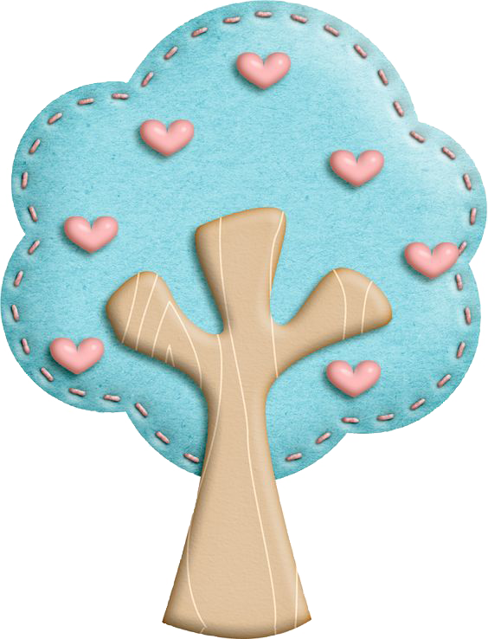

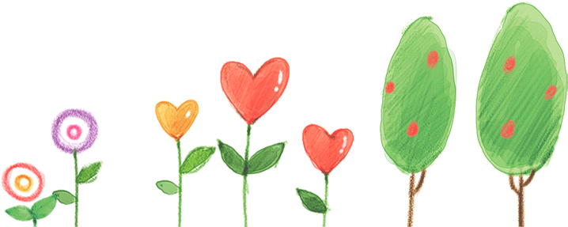
Chào mừng các em
đến với môn Toán

Slide 2

  PHÉP CỘNG, PHÉP TRỪ TRONG PHẠM VI 1000
CHỦ ĐỀ 12
BÀI 63:
LUYỆN TẬP CHUNG
Tiết 1 – Luyện tập
Trang 97

Slide 3


YÊU CẦU CẦN ĐẠT
1
Ôn tập, củng cố kiến thức về phép cộng, phép trừ (không nhớ và có nhớ) trong phạm vi 1000.
2
Ôn tập về hình học (hình phẳng, hình khối).
3
Ôn tập về so sánh số và tính trong trường hợp có hai dấu phép tính; ôn tập về đơn vị đo khối lượng ki-lô-gam.

Slide 4



LUYỆN TẬP

Slide 5
1
Đặt tính rồi tính ?
267 + 731 328 + 56 698 – 47 721 - 350

Slide 6

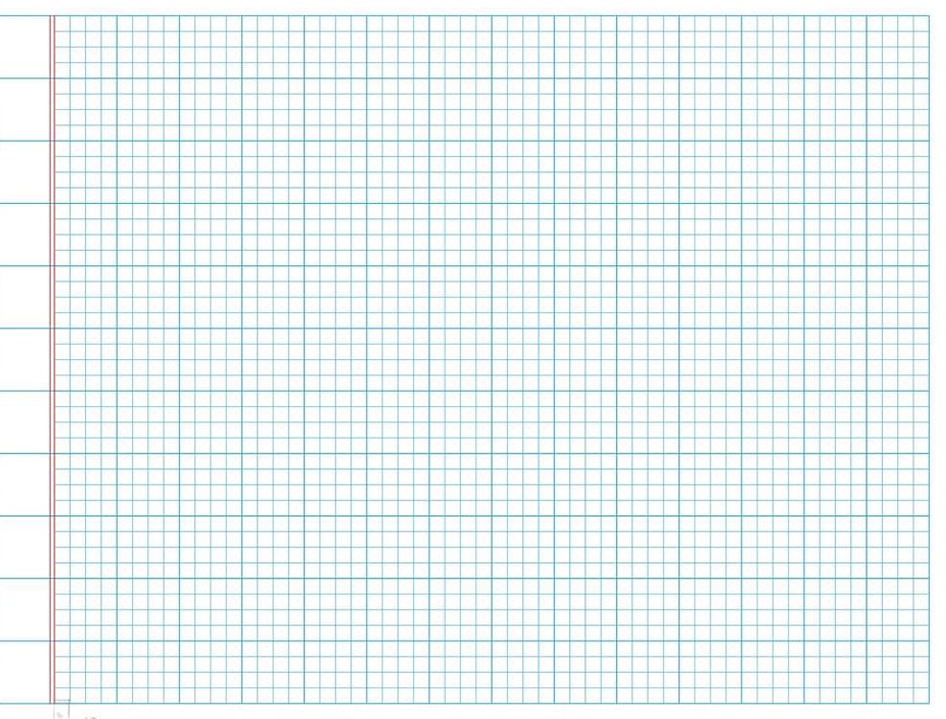
Thứ hai ngày 17 tháng 4 năm 2023
Toán
Bài 63: Luyện tập chung (tiết 1 – tr97)
Bài 1. Đặt tính rồi tính:
-
-
267
328
698
721
+
+
731
56
47
350
998
384
651
371

Slide 7
2
Quan sát hình
365
416
365
416
523
572
523
572
a) Tính tổng của hai số ghi trên khối lập phương và khối cầu.
b) Tính hiệu của hai số ghi trên khối hộp chữ nhật và khối trụ.
523
+
365
=
888
572
-
416
=
156

Slide 8
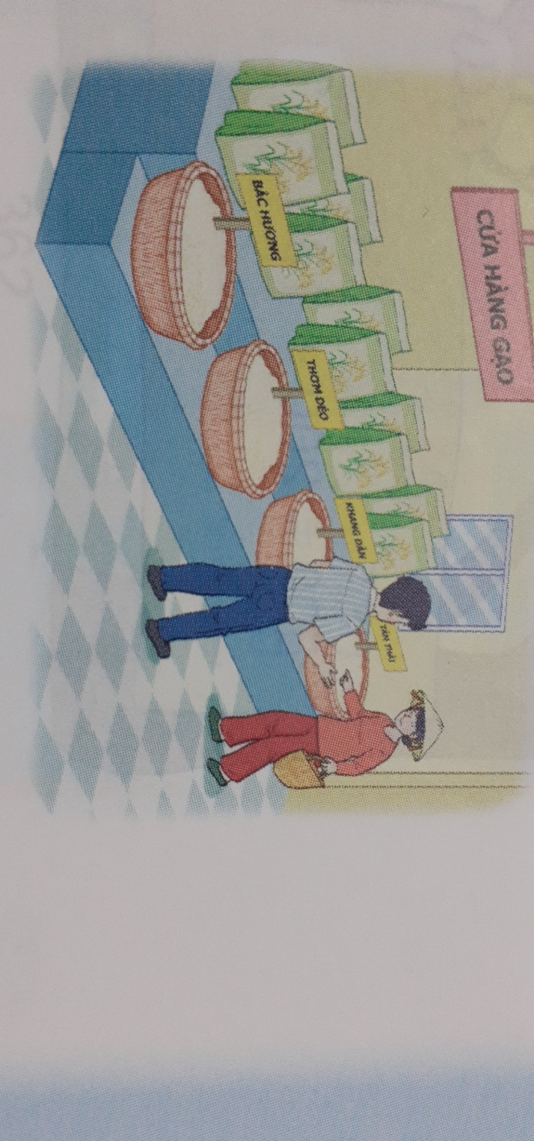
3
Một cửa hàng, buổi sáng bán được 250kg gạo, buổi chiều bán được 175kg gạo. Hỏi cả hai buổi cửa hàng đó bán được bao nhiêu ki-lô-gam gạo?
Tóm tắt:
Buổi sáng: 250kg gạo
Buổi chiều: 175kg gạo
Cả hai buổi: … kg gạo?

Slide 9
Bài 4:
Bài giải
Cả hai buổi cửa hàng đó bán được số ki-lô-gam gạo là:
250 + 175 = 425 (kg)
Đáp số: 425kg gạo

Slide 10
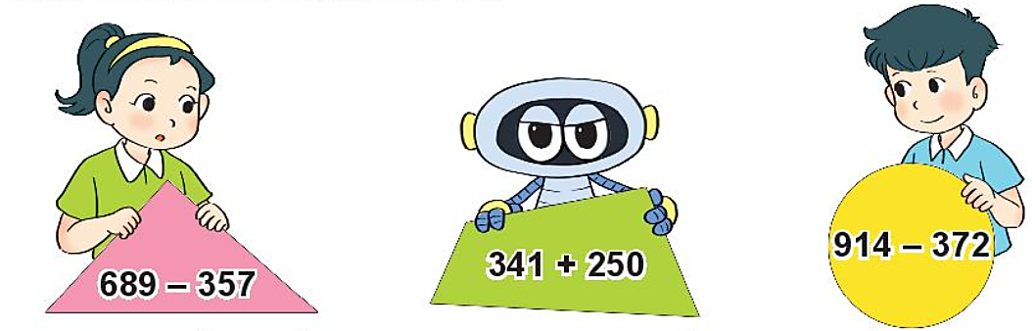
4
Quan sát tranh rồi trả lời câu hỏi.
332
591
542
a) Bạn nào cầm miếng bìa ghi phép tính có kết quả bé nhất?
a) Bạn cầm miếng bìa ghi phép tính có kết quả bé nhất là Mai.
b) Miếng bìa ghi phép tính có kết quả lớn nhất có dạng hình gì?
b) Miếng bìa ghi phép tính có kết quả lớn nhất có dạng hình tứ giác.

Slide 11
YÊU CẦU CẦN ĐẠT
1
Ôn tập, củng cố kiến thức về phép cộng, phép trừ (không nhớ và có nhớ) trong phạm vi 1000.
2
Ôn tập về hình học (hình phẳng, hình khối).
3
Ôn tập về so sánh số và tính trong trường hợp có hai dấu phép tính; ôn tập về đơn vị đo khối lượng ki-lô-gam.

Slide 12



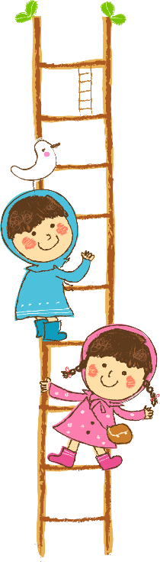

TẠM BIỆT CÁC CON!

